Slide 1
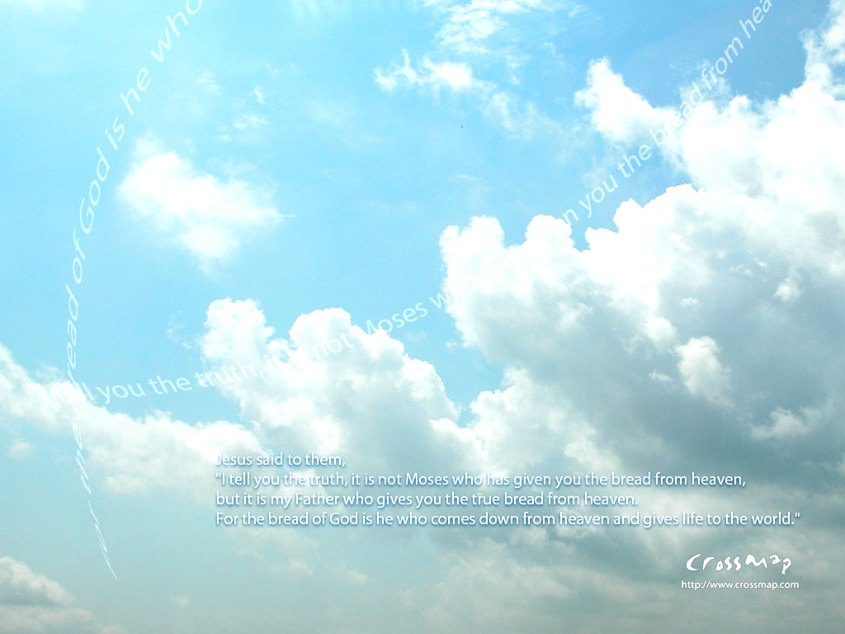
主我們同心聚集宣揚祢聖名
向萬邦萬民述說祢的大榮耀
祢美好應許
主歌
副歌

Slide 2
主我們歡欣跳舞傳揚祢作為
宣告祢得勝又得勝
主歌
副歌

Slide 3
我們歡呼，我們慶賀
宣揚祢恩年已來到
祢聖靈奇妙大能運行在這裡
主歌
副歌

Slide 4
我們歡呼，我們慶賀
宣揚祢恩年已來到
祢美好應許必定成就在這地
主歌
副歌

